Slide 1
Кон'югація та копуляція
Підготувала Доля Вікторія

Slide 2
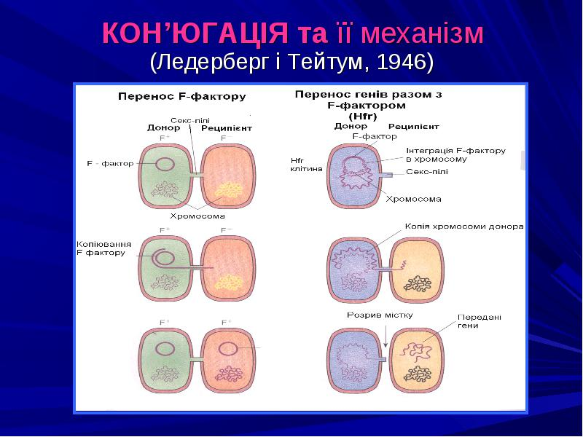
Кон'югація (від латин. conjugatio — з'єднання)

Slide 3
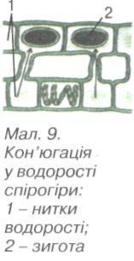
Кон'югат у водоростей

Slide 4
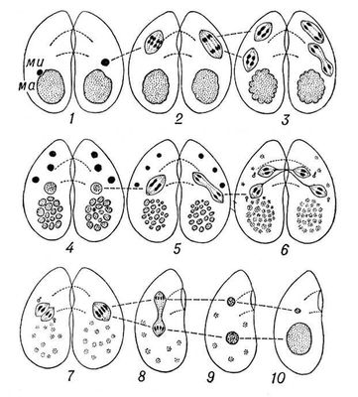
Схема кон'югації в інфузорій: 1 — мікронуклеус (мі) і макронуклеус (ма); 2 — перше ділення мікронуклеусов, видно 4 хромосоми в кожному; 3 — друге ділення, при якому число хромосом редукується до 2; 4 — по 3 з мікронуклеусов, що утворилися, ущільнюються і гинуть; 5 — третє ділення мікронуклеуса; 6 і 7 — обмін ядрами (♂ — рухливе ядро ♀ — ядро, що залишається в клітці; при їх злитті відновлюється подвійний набір хромосом); 8 — 10 — утворення нового макронуклеуса за рахунок ділення мікронуклеуса.

Slide 5
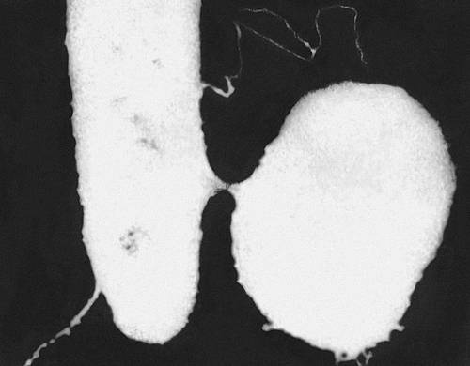
Електронномікроськопічеськоє зображення кон'югації в кишкової палички; подовжена клітка — донор, кругла — реципієнт.

Slide 6
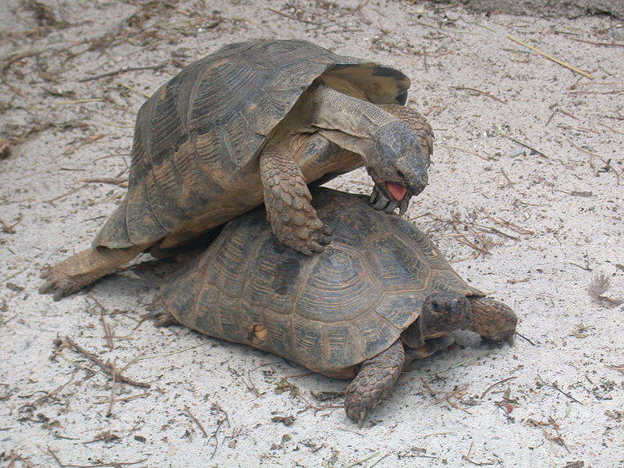
Копуля́ція (лат. copulatio - сполучення; з'єднання)

Slide 7
Дякую за увагу!

